Slide 1
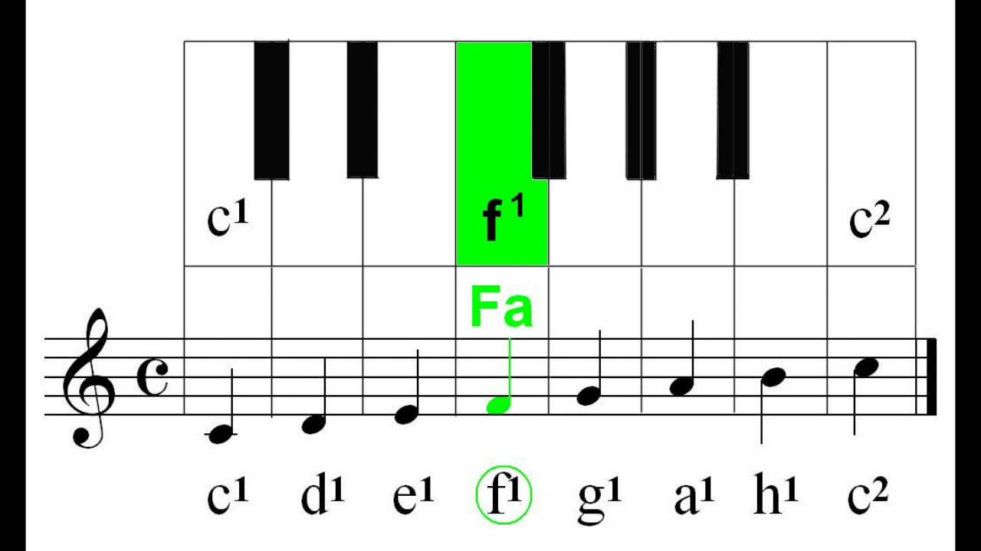
Детски музички инструменти ДМИ

Slide 2
Кастањети

Slide 3
Барабанче

Slide 4
Дајре

Slide 5
Ксилофон

Slide 6
Триангл

Slide 7
Флејта

